Slide 1

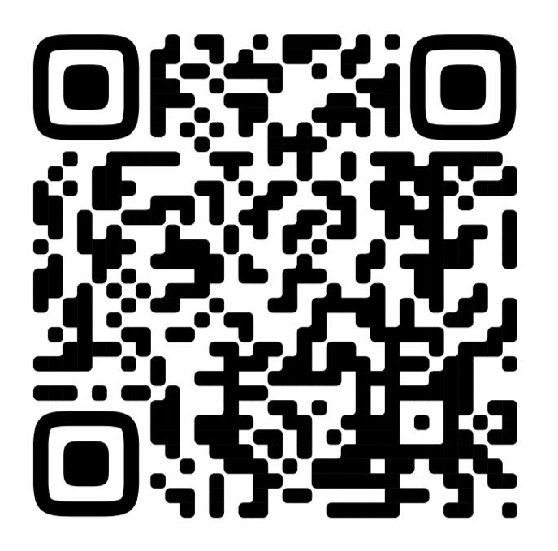
Благотворительная организация «Za Победу! Казань»
Движение было основано 28 сентября 2022 года для поддержки военнослужащих, находящихся в зоне специальной военной операции.
Силами неравнодушных людей бойцам было передано:
- квадрокоптер Mavic 3,
- квадрокоптер Fimi 2 шт
- тепловизор GUIDE TS450
- три коллиматорных прицела,
- 30 раций,
- 7 кронштейнов на автомат,
- пламегаситель на СВ-98,
- 4 трубы разведчика,
- 4 монокля с сеткой (2 монокля 12х45, 2 монокля 20х50),
- 52 напашника с баллистикой (противоосколочные элементы)
- 52 пятиточечника с баллистикой (противоосколочные эл-ты)
- 7 элементов защиты шеи с баллистикой (противоосколочные эл-ты)
- 1200 метров сварной сетки, 1000м арматуры для предотвращения
сбросов с дронов. для защиты техники и военнослужащих,
- Прицел на СВД, марки Diamondback taktical 6-24х50,
- Дальномер Sturman LE-032
- Зрительная труба SIGHT MARK (user manual)
- 20 щупов для сапёров
- 487 метров акустических двужильных проводов для сапёров
- Ноутбук Lenovo 2шт
- Cухой душ 2000 шт.
- Тренога карбоновая Innorel + шаровая опора + крепления
- Тренога карбоновая Dic I Mic E302C
- Сигнализатор обрывного типа «Кувшинка» - 4шт.
- 2 баллистических шлема + подвесная система
Team Wendy,
- 40 карабинов горных, 60 карабинов обычных, усиленных.
- Домкрат автомобильный 4шт
- Шины + камеры на «Ниву» 4 шт (6 комплектов)

Slide 2
Благотворительная организация «Za Победу! Казань»
- Неоднократная оплата покупки запчастей на машину для бойцов
«За ленточкой»
- 5 защитных костюмов снайперам,
- 30 спальных мешков,
- маскировочная белая сеть 12х18 метров,
- теплоиды 60 уп., самонагревающиеся стельки 40 уп,
- 100 бескаркасных носилок,
- 107 укомплектованных аптечек 1 эшелона
- медикаменты в большом количестве,
- термобельё, носки х/б, носки термо, носки шерстяные в большом количестве,
- шапки, балаклавы в большом количестве,
- пятиточечники в большом количестве,
- Бензопилы 10 шт.
- Учебные пособия по оказанию медецинской помощи 555 шт.
- Электроды 30уп
- Сварочный аппарат 5шт.
- Маски для сварки 10 шт.
- Шины «Крамера» - 10 комп.
- Лопаты, кувалды, кирки, топоры, ножовки, монтажная пена - в большом количестве.
- Газовые баллоны в большом количестве (более 300 б)
- Пенка-отражатель 500м
- Мешки для окопов и блиндажей 4200 шт.
- Баннеры для окопов и блиндажей 50 шт (различного размера)
- Одноразовая посуда в большом количестве
- Гигиенический гель для рук, более 500 бутылей
- Большое количество строительных материалов
- Батарейки (алкалиновые, аккумуляторные) различного типа - в большом количестве
- Большое количество гуманитарной помощи (продукты, бытовая химия, газовые баллоны, репелленты)
- Бронежилеты с керамическими плитами БР5 - 7шт
- Печки саляро-газ - 22шт + фитиль 100шт
- Дизельный генератор - 2 шт
- Бензиновый генератор - 2 шт
- Масло для генератора - 48 б.
- Тепловизионный монокуляр IRAY AFFO AP13 - 1шт.
- Поуэрбанк - 15 шт.
- Рюкзак штурмовой - 7 шт
- Рюкзак снайпера - 1 шт.
ВСЕГО на фронт было отправлено 300 тонн гуманитарного груза.

Slide 3
Благотворительная организация «Za Победу! Казань»
Силами волонтеров цеха по плетению маскировочных сетей бойцам было передано:
- 280 маскировочных сетей.
Силами волонтеров пошивочного цеха бойцам было передано:
- 102 белых маскировочных костюма + белый пиксель,
- 30 коричневых маскировочных костюмов,
- 530 флисовых балаклав,
- 468 флисовых шапок
- 468 флисовых снудов
- 210 флисовых костюмов,
- 145 эвакуационных строп,
- 50 утепленных бахил,
- 10 маскировочных костюмов для снайперов,
- 800 комплектов повязок «Свой-чужой»,
- 580 универсальных подушек-косточек,
- 100 снудов летних,
- 100 летних балаклав

Slide 4
Благотворительная организация «Za Победу! Казань»
Помимо волонтерской деятельности
- Организованы групповые встречи с психологом Григорьевой Еленой для военнослужащих, участников СВО и членов их семей.
- Совместно с 26 отрядом организация концерта, посвященного Международному женскому дню (7 марта 2023г) для жен военнослужащих, участников СВО.
- Являемся участниками Всероссийского фестиваля документального кино «Время Героев»,
- Организовали встречу студентов КФУ с военнослужащими, участниками СВО,
- Организовано две встречи детей детского сада №76, с военнослужащими, участниками СВО. (детям показана экипировка, были сделаны фото с бойцами)
- Проведены 3 городские ярмарки в поддержку участников СВО, совместно с волонтерами прихода Храма Серафима Саровского.
- Проведено два совместных мероприятия с администрацией ДК «Саид Галеева»: «День матери», «День пап».
- Активно занимаемся распространением билетов на городские мероприятия и концерты , среди семей участников СВО,
- Проведение выставки на День Молодежи (24 июня 2023г) в парке «Урам»
- Сотрудничество с комитетом семей воинов отечества РТ,
- Сотрудничество с «Молодой Гвардией Единой России»,
- Сотрудничество с «Лигой Студентов РТ»,
- Сотрудничество с фондом «Защитники Отечества».
- Сотрудничество с АНБО «Ценим Жизнь»,
- Сотрудничество с движением «Народный фронт»,
- Сотрудничество и тесная дружба с прихожанами Храма Серафима Саровского (рук. волонтерского движения Мария Ефремова)
- Сотрудничество и тесная дружба с гуманитарным движением - Многонациональная команда «Сахалин Zа наших», руководитель Валитова З.З.
С февраля 2024 года наше движение юридически было зарегистрировано и является «Автономной некоммерческой благотворительной организацией оказания помощи и поддержки военнослужащим, участникам и ветеранам боевых действий, и членам их семей «За Победу! Казань»».

Slide 5
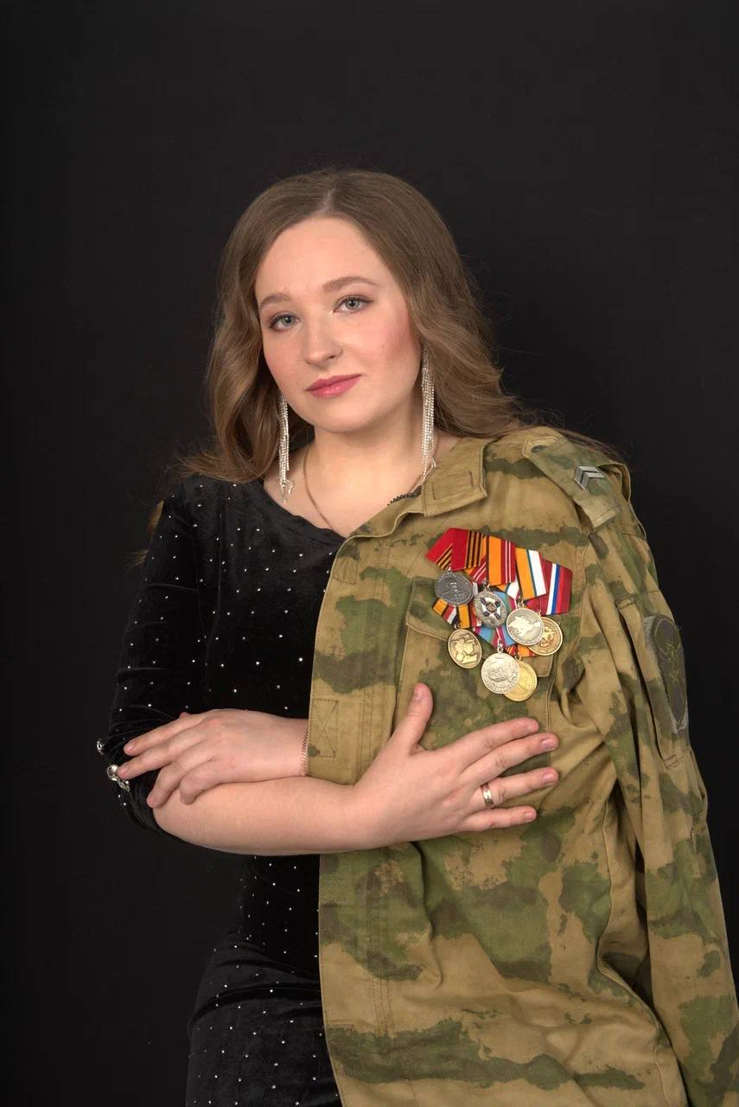
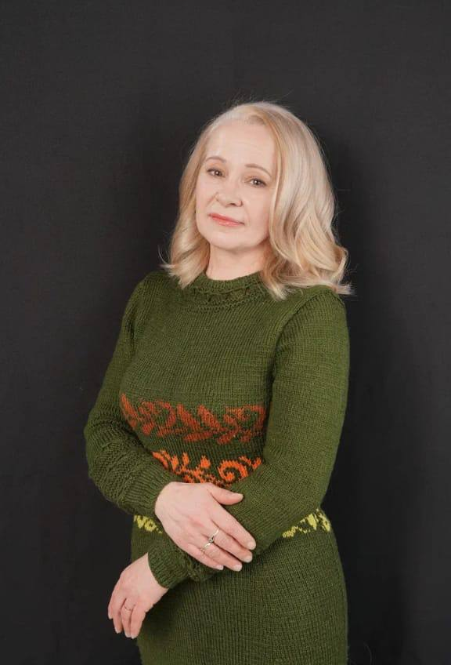
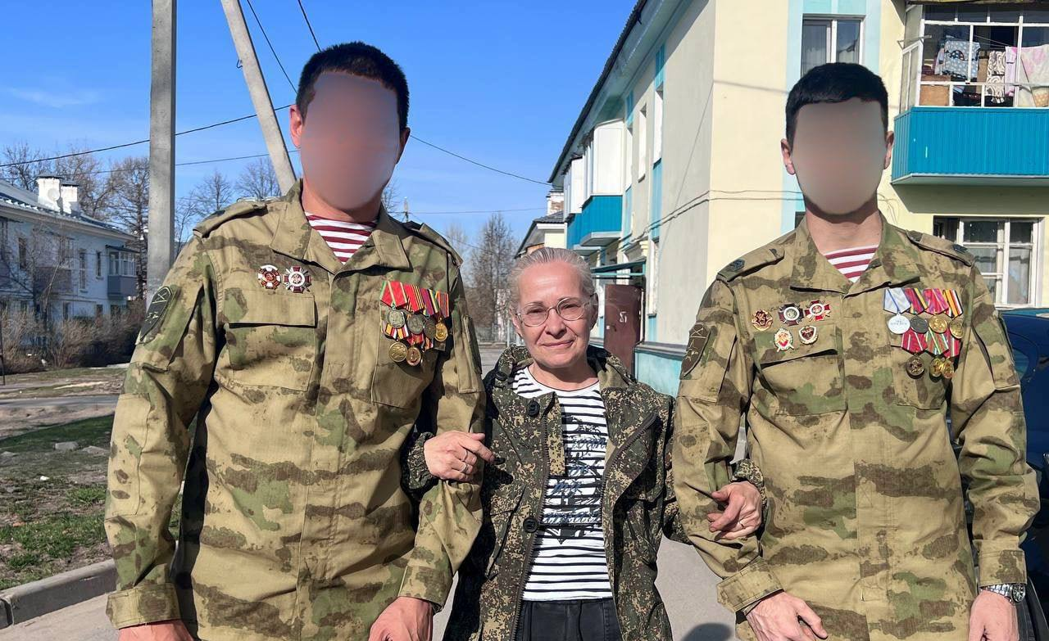
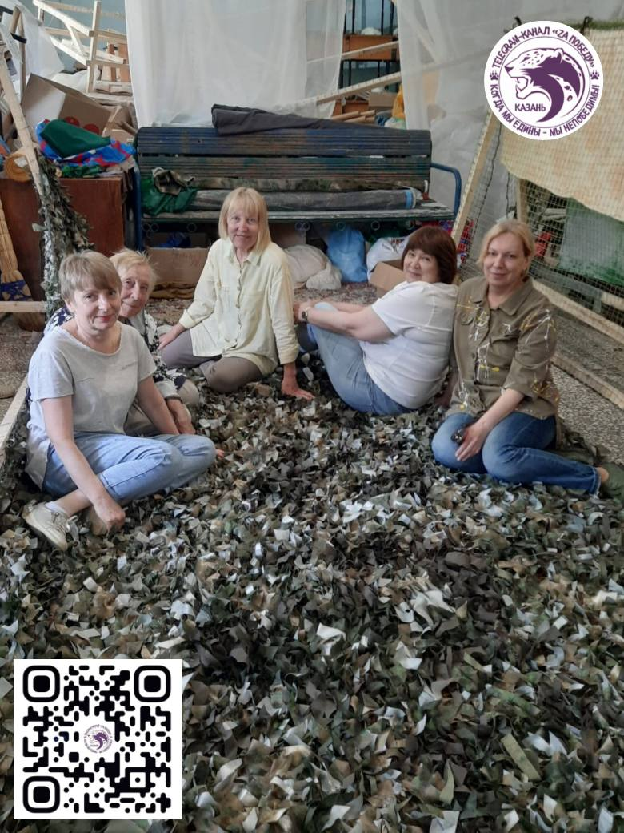

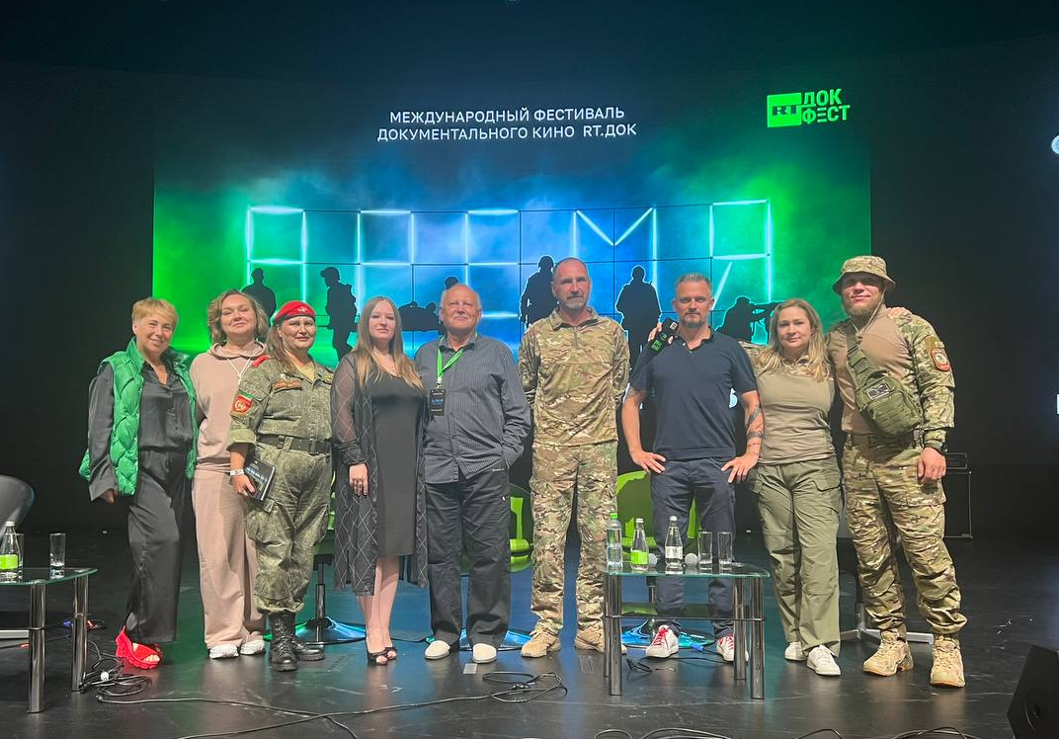

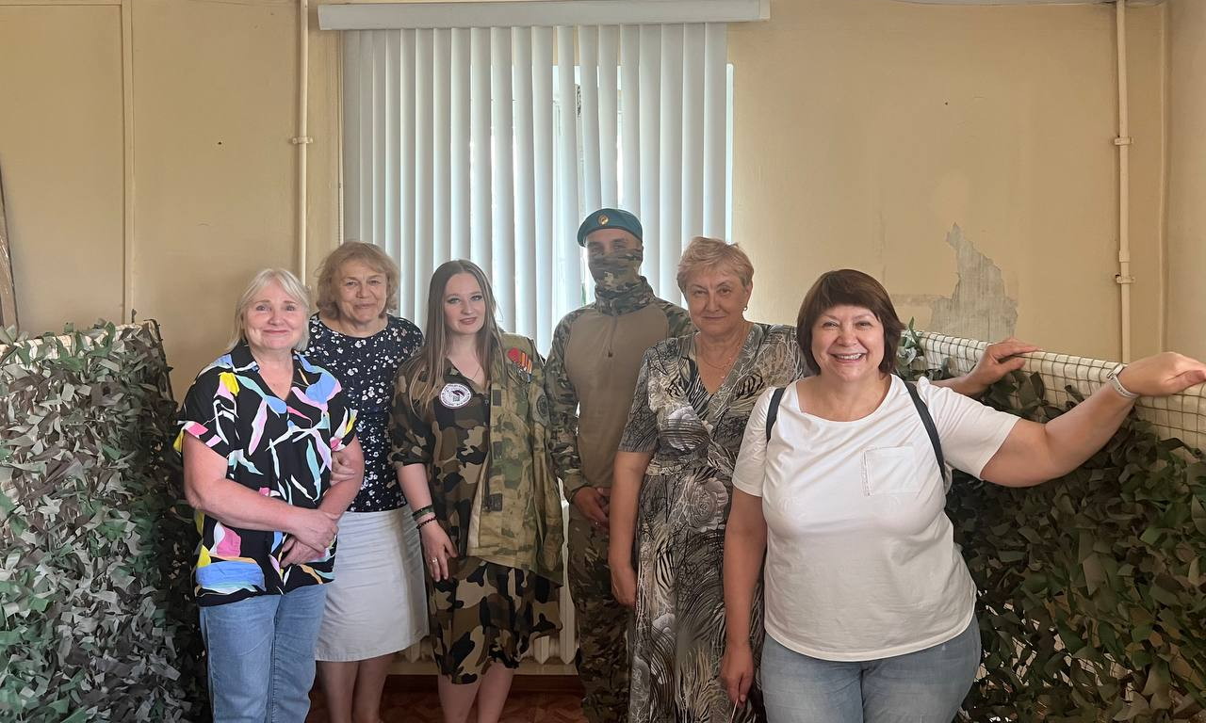
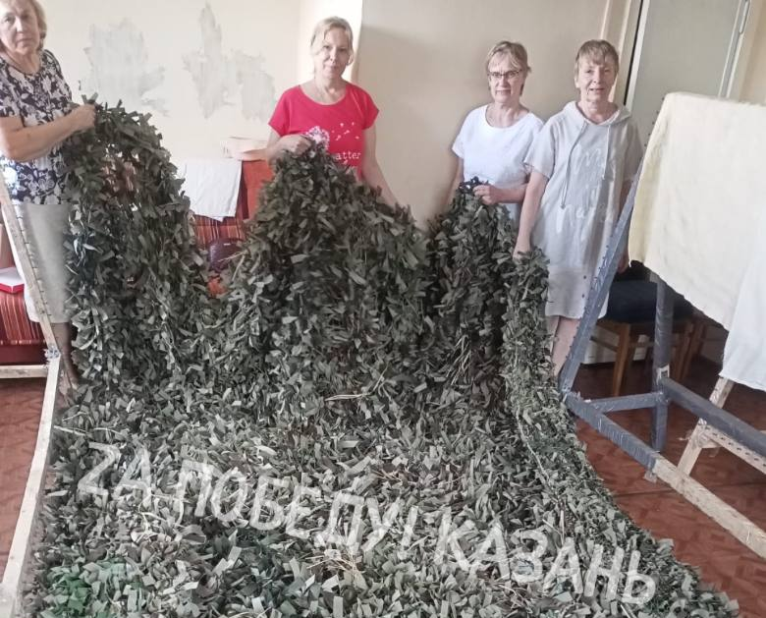
Благотворительная организация «Za Победу! Казань»
Организатор и руководитель движения «Za Победу! Казань»
Коцарь Евгения Руслановна
Руководитель цеха
по плетению маск.сетей
и цеха по пошиву
военной экипировки
Ахтямова Наталья Владимировна

Slide 6
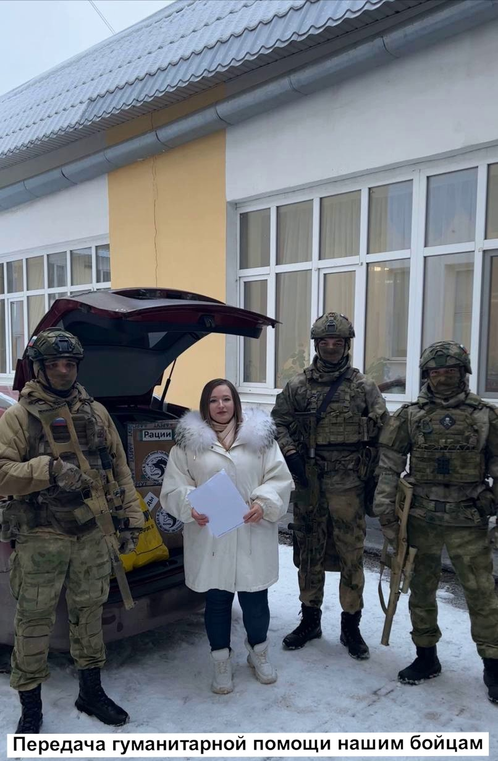
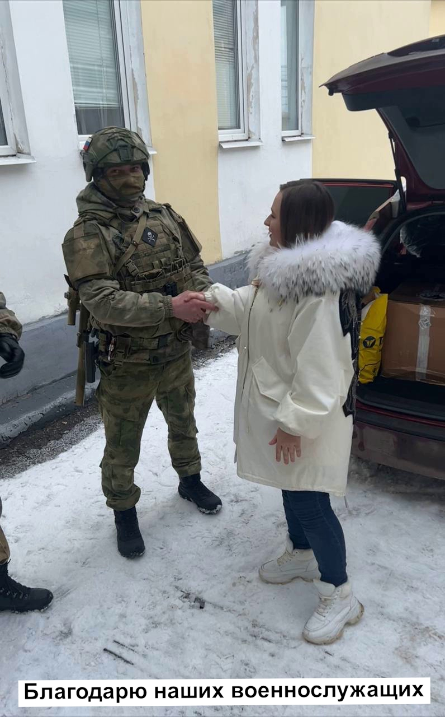
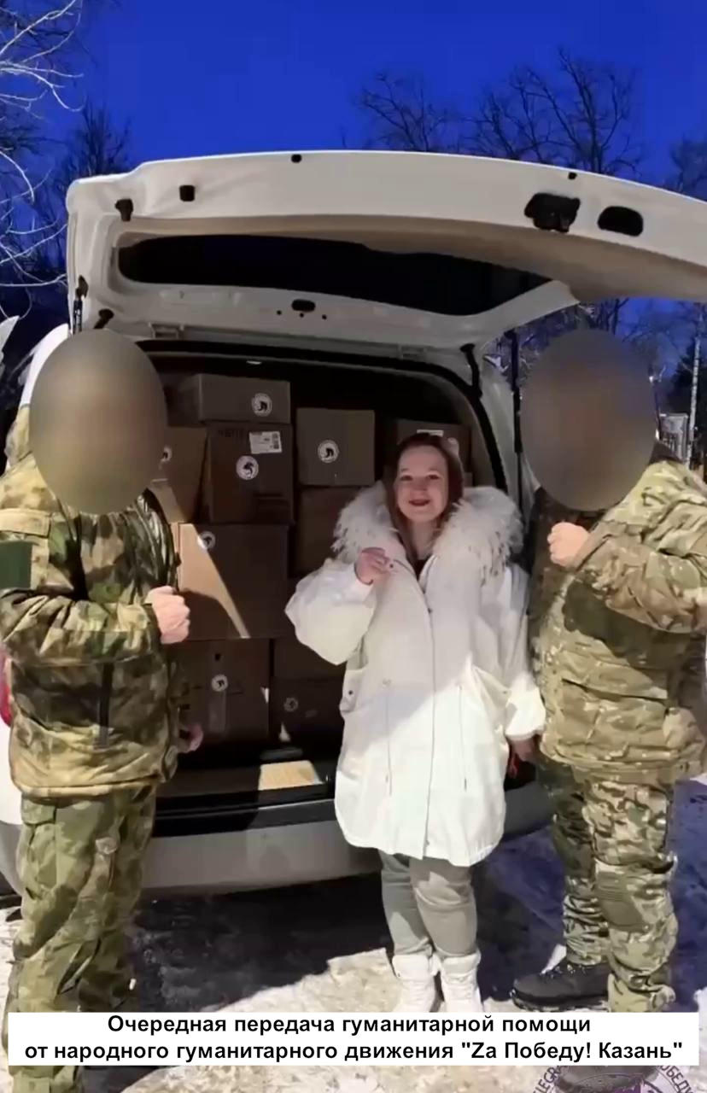

Slide 7
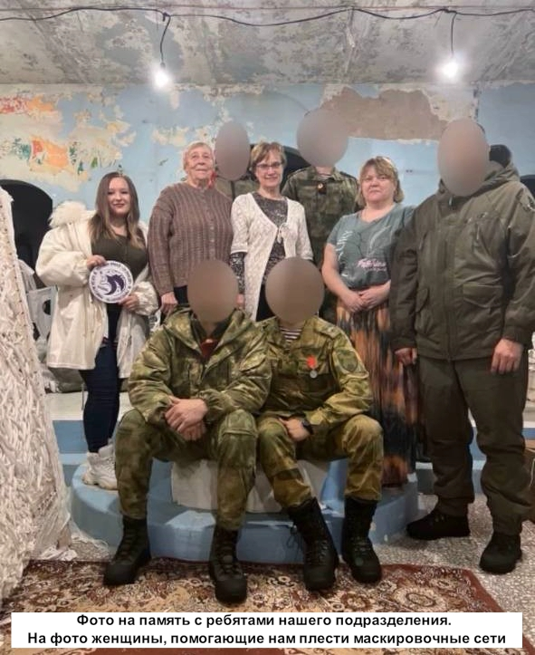

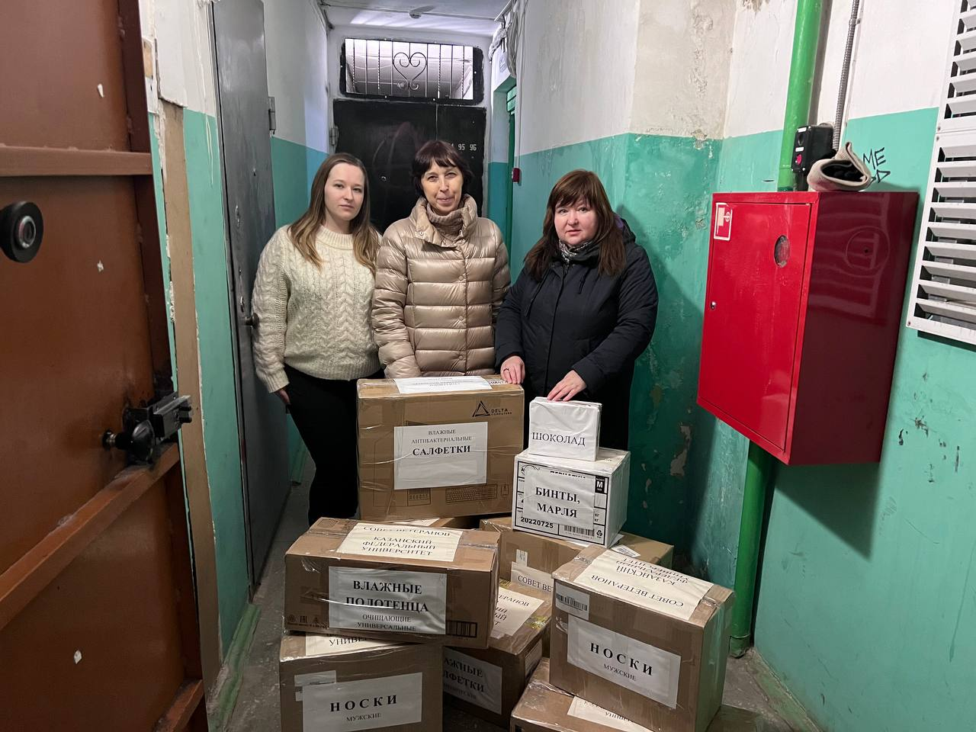
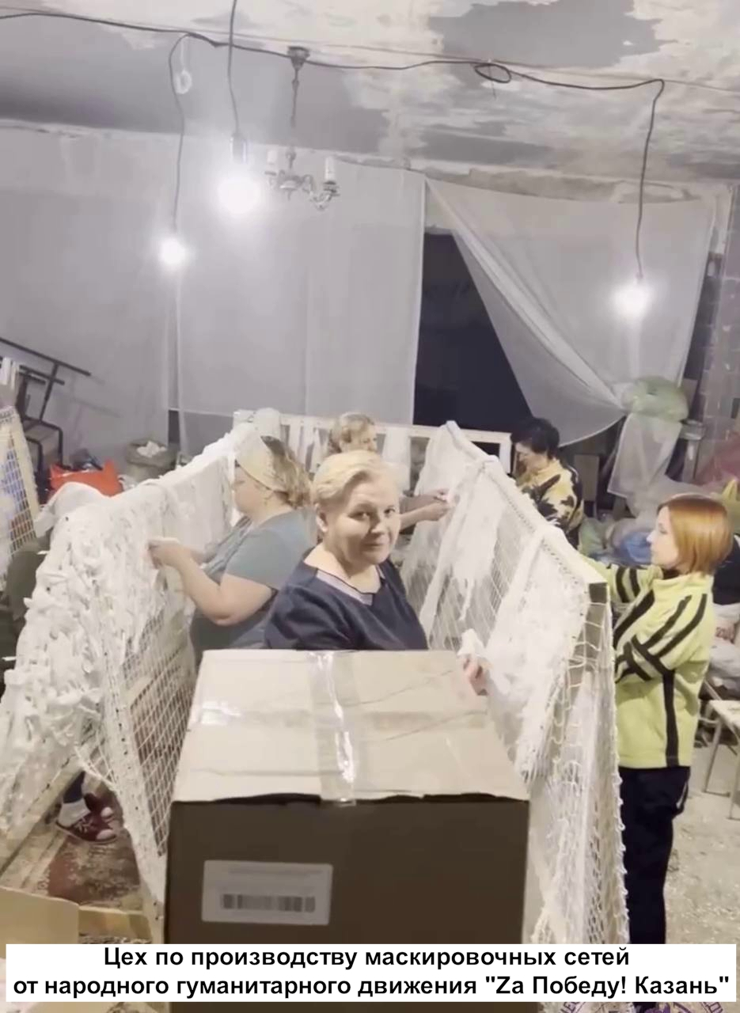
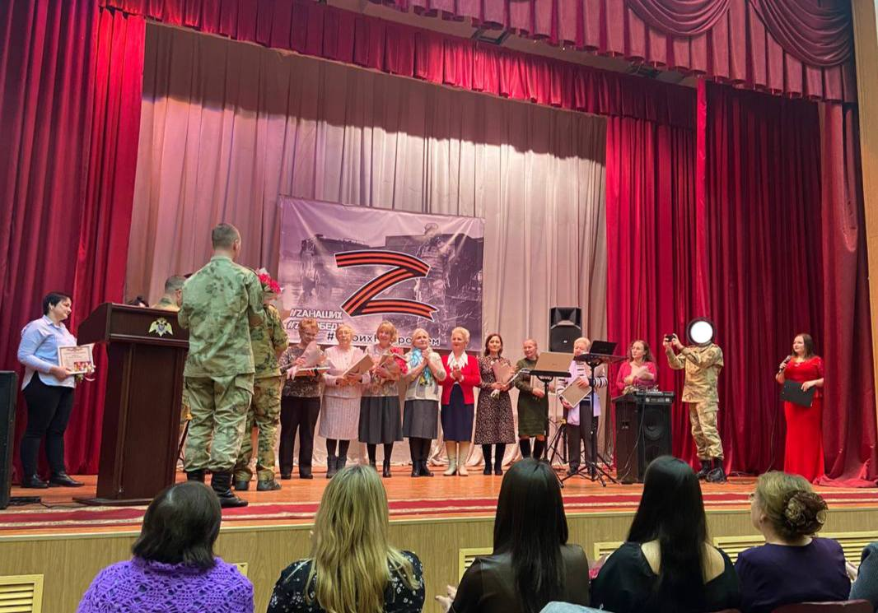
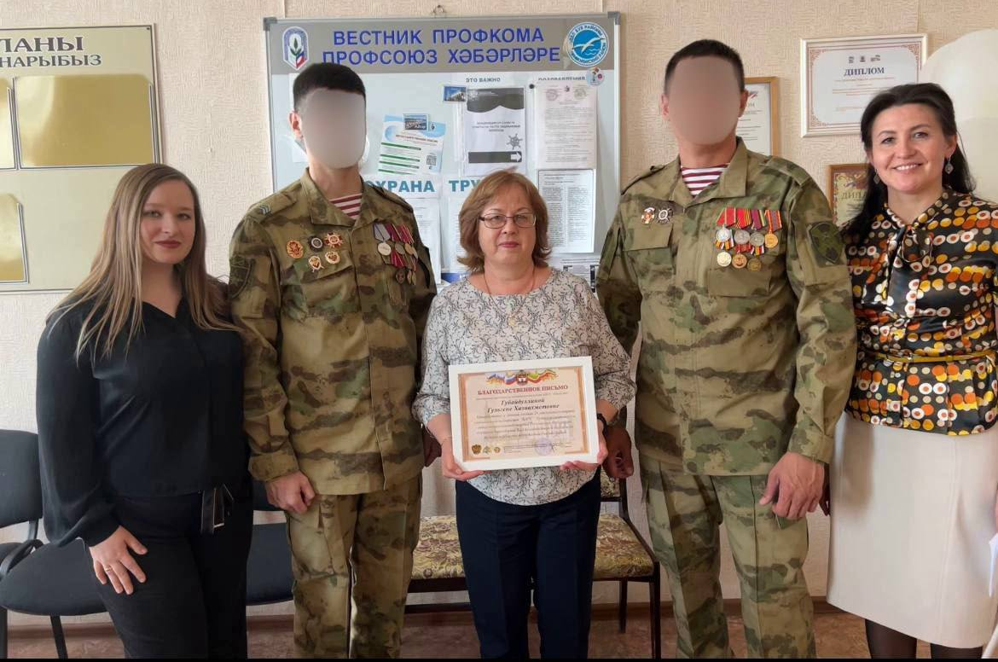
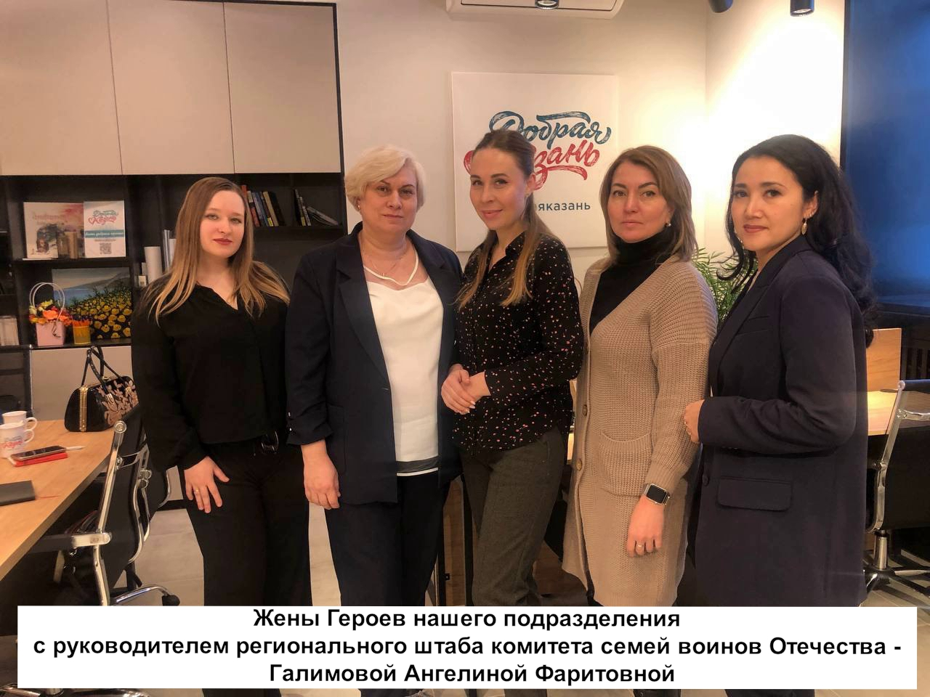
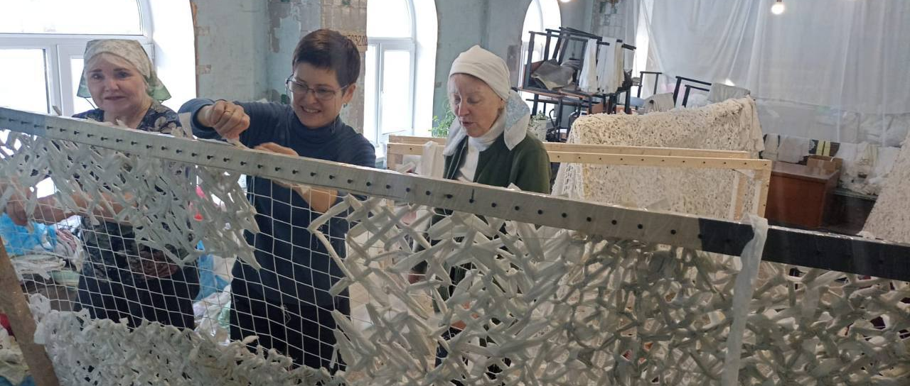
Организация концерта, посвященного Международному женскому дню (7 марта 2023г) для жен военнослужащих, участников СВО.
Благодарим администрацию 97 школы
за сбор гуманитарной помощи

Slide 8
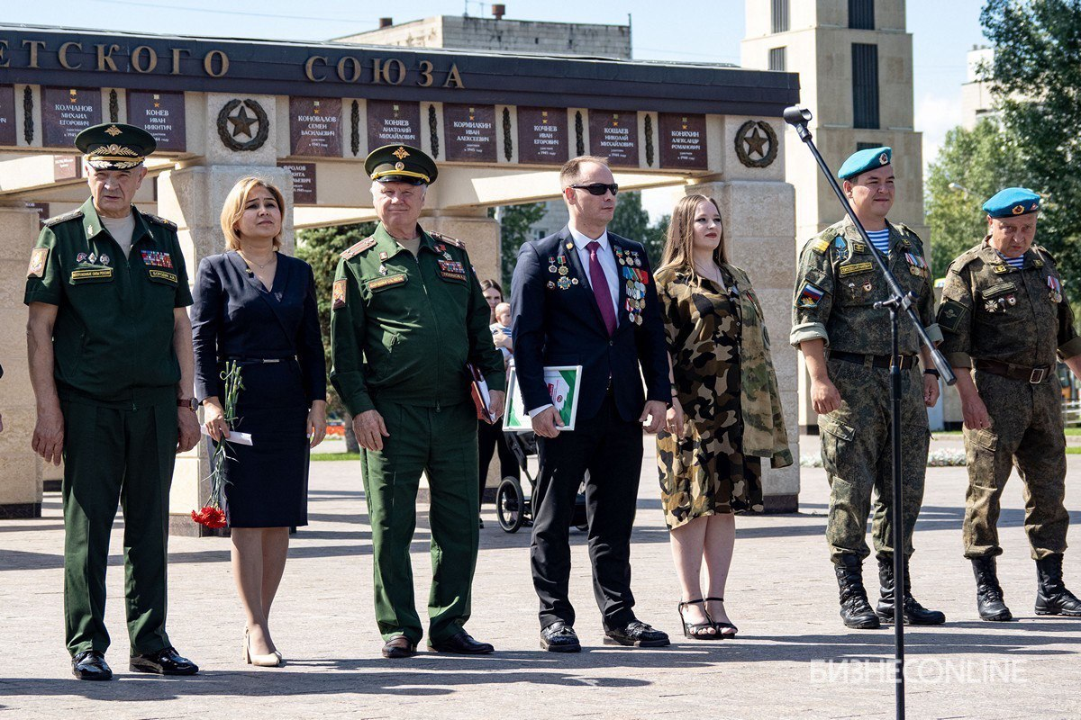
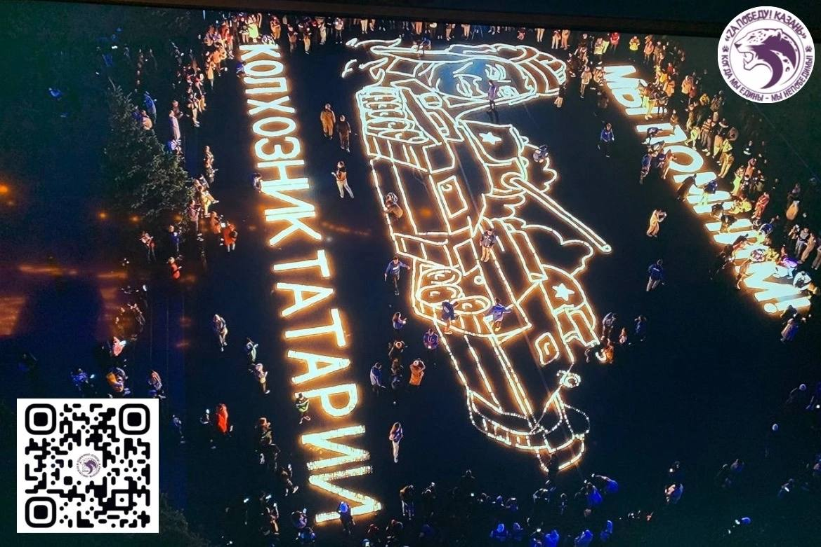
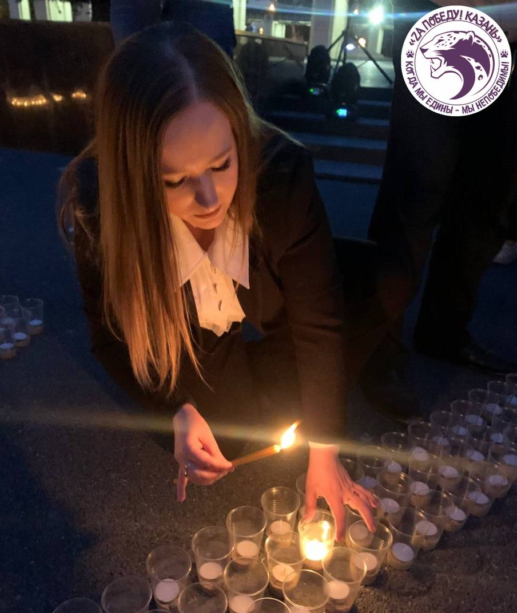
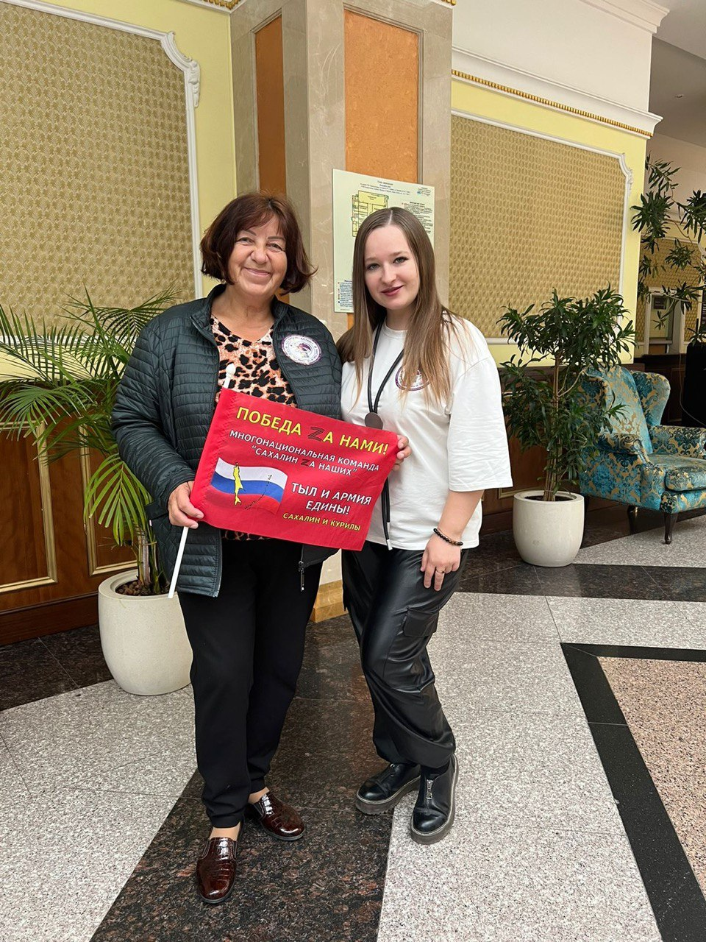
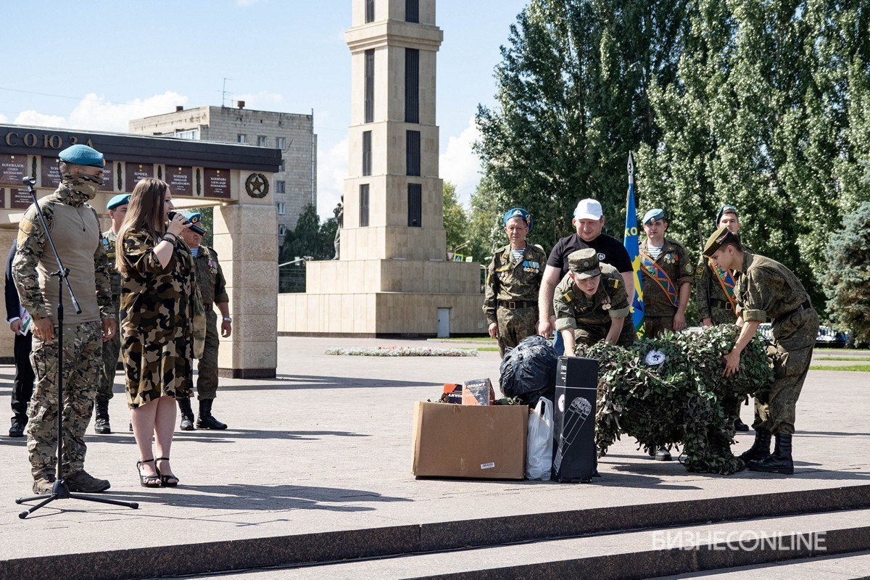
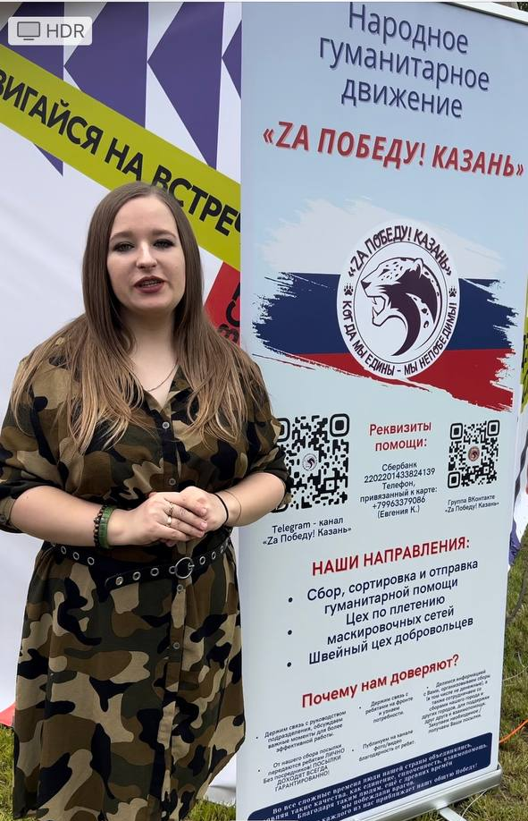
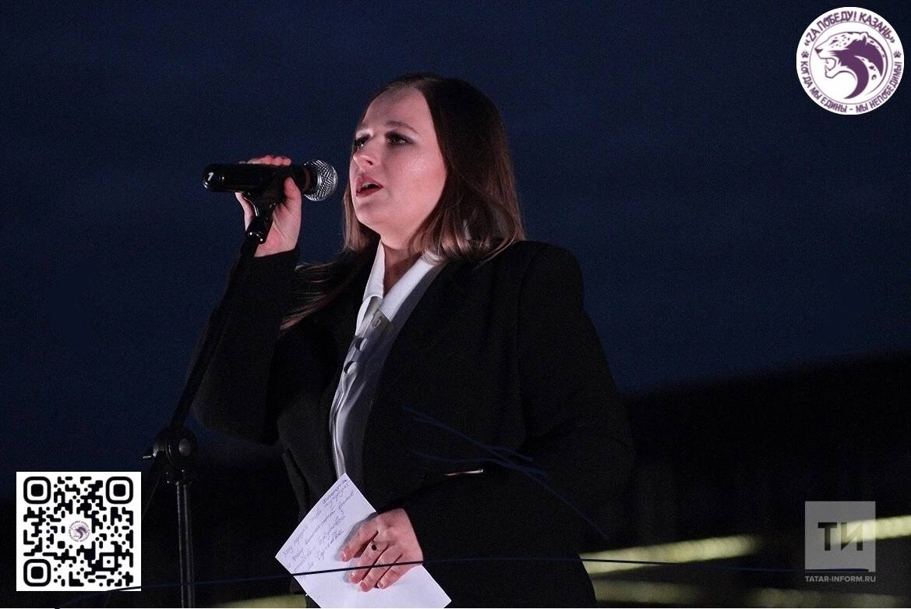
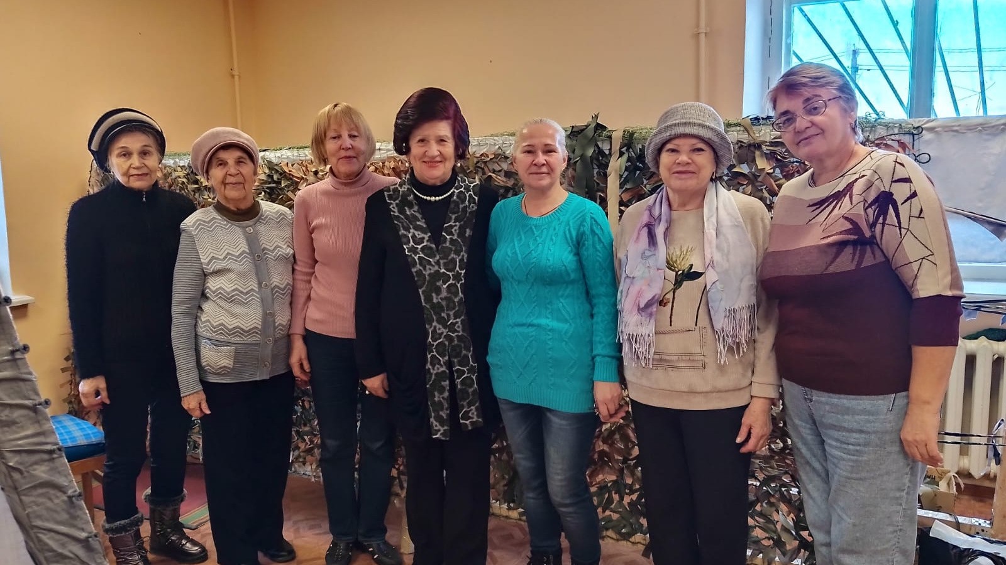
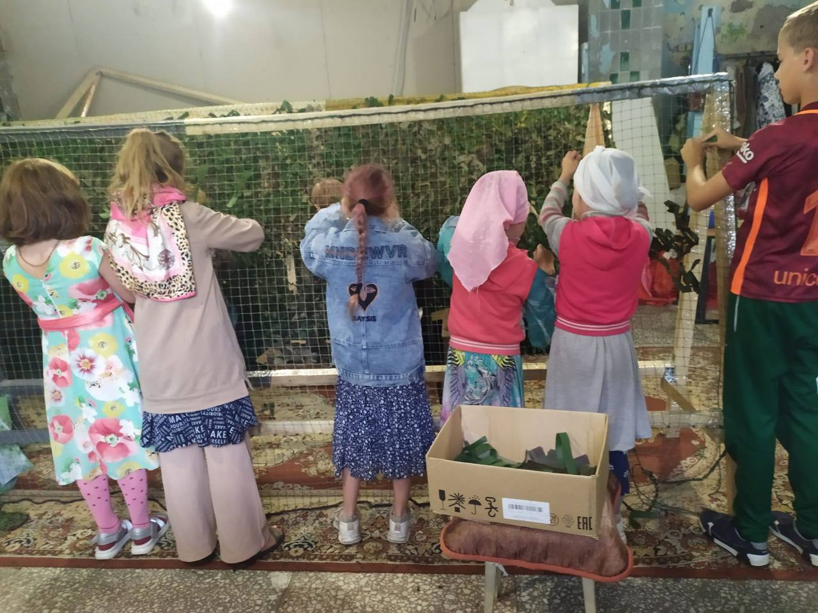
Участие в акции
«Свеча памяти»
День ВДВ
Передача гуманитарной помощи бойцам
Встреча с руководителем движения
Многонациональная команда
«Сахалин Za наших»
- Валитовой Закией Зиятдиновной
Плетение сетей детьми прихажан храма
Успения Пресвятой Богородицы

Slide 9
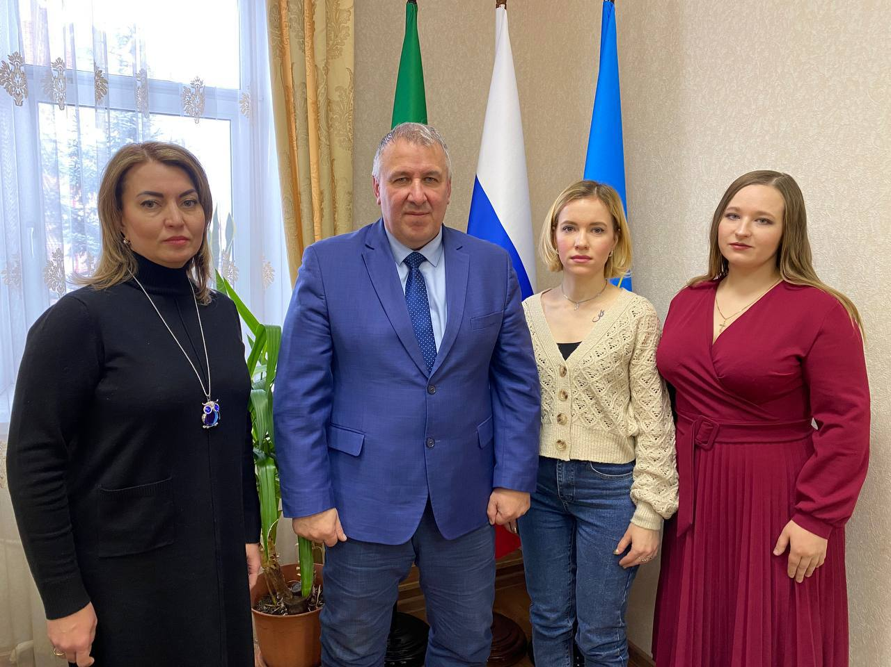
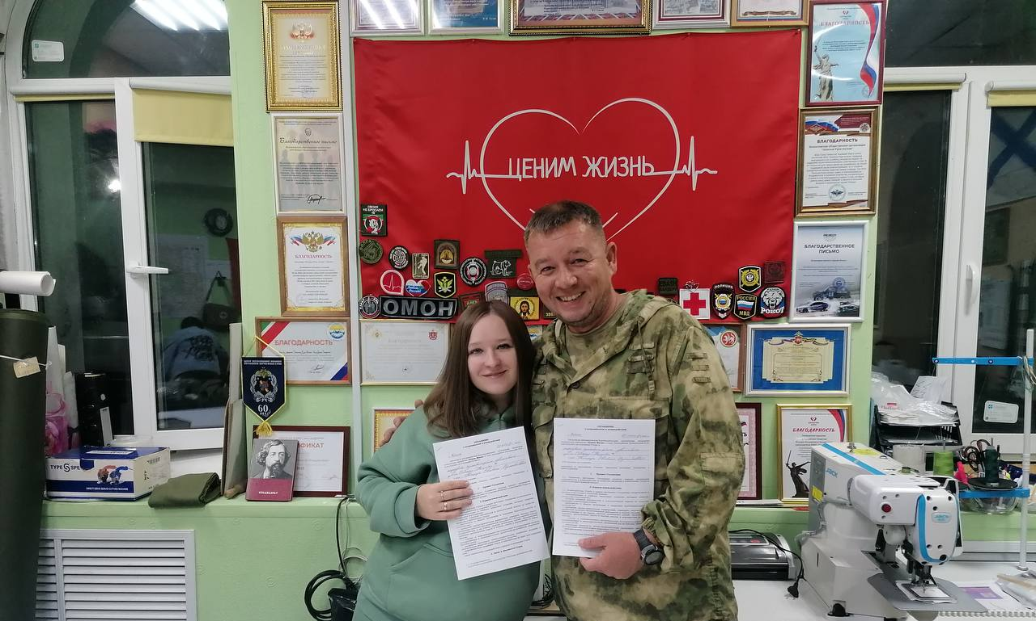
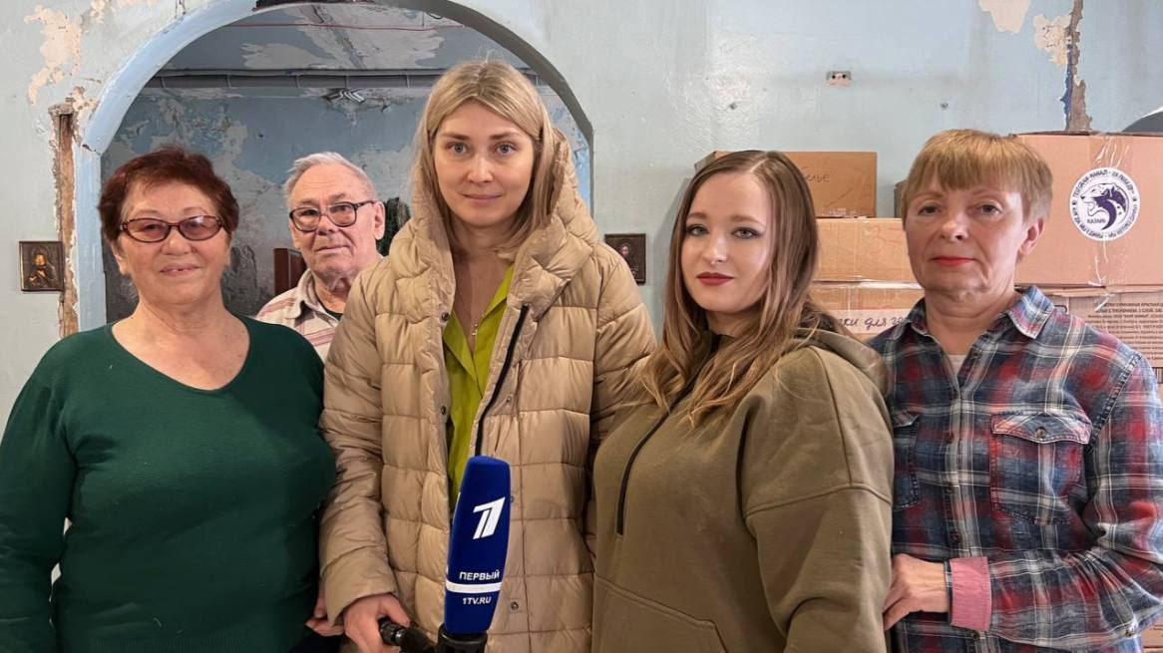
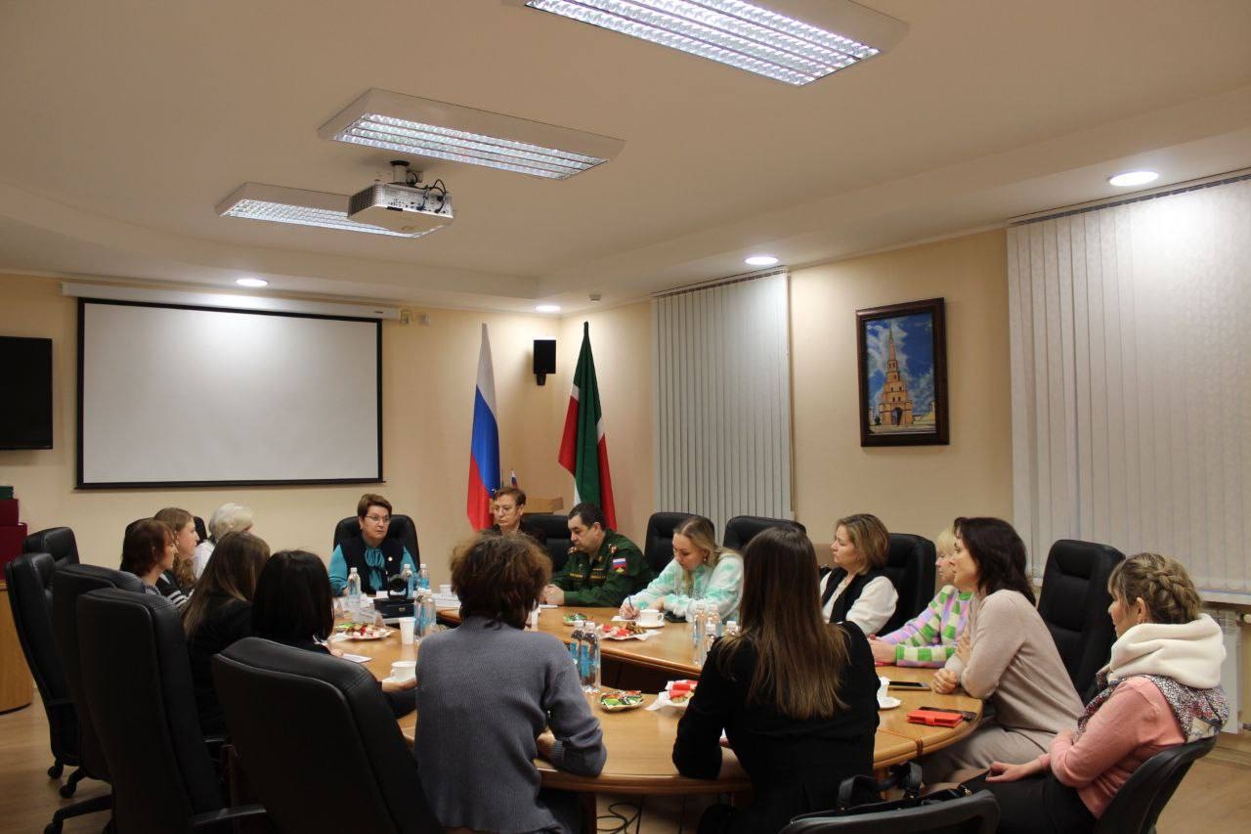
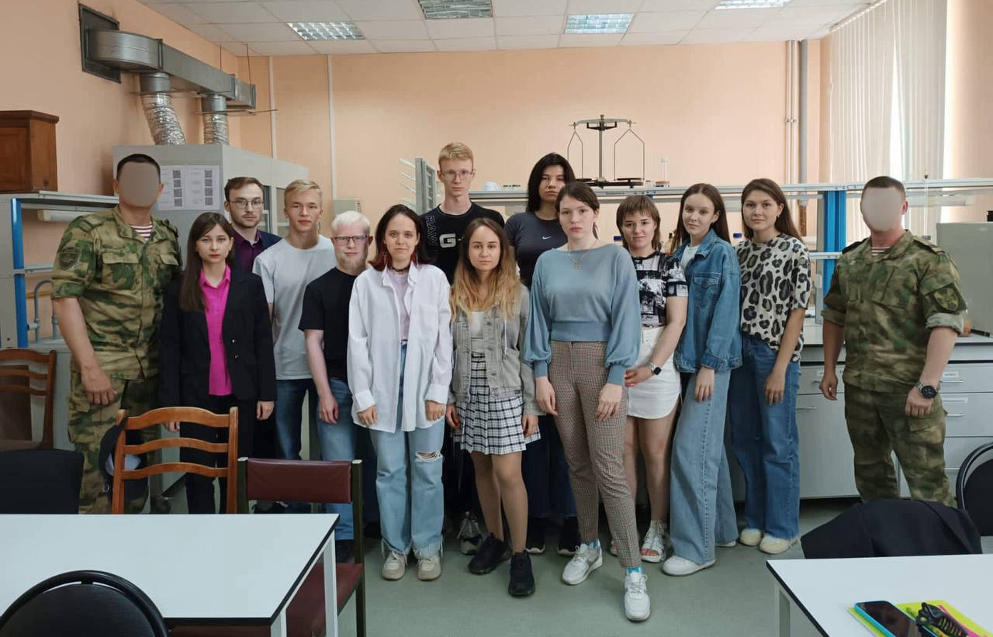
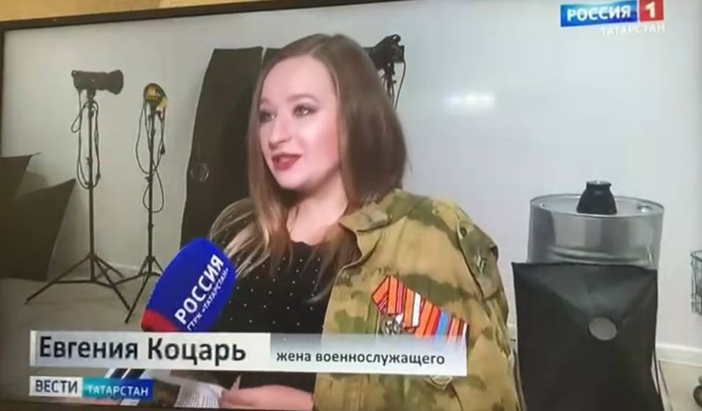
О нас в СМИ
Встреча с исполняющим обязанности руководителя Исполнительного комитета Лаишевского района -
Карсаловым Андреем Геннадьевичем.
Заключили соглашение
с организацией «Ценим жизнь»
Встреча с представителями министерств
и ведомств, с женами военнослужащих находящихся в зоне СВО.
Встреча бойцов СВО со студентами химического ф-та КФУ

Slide 10
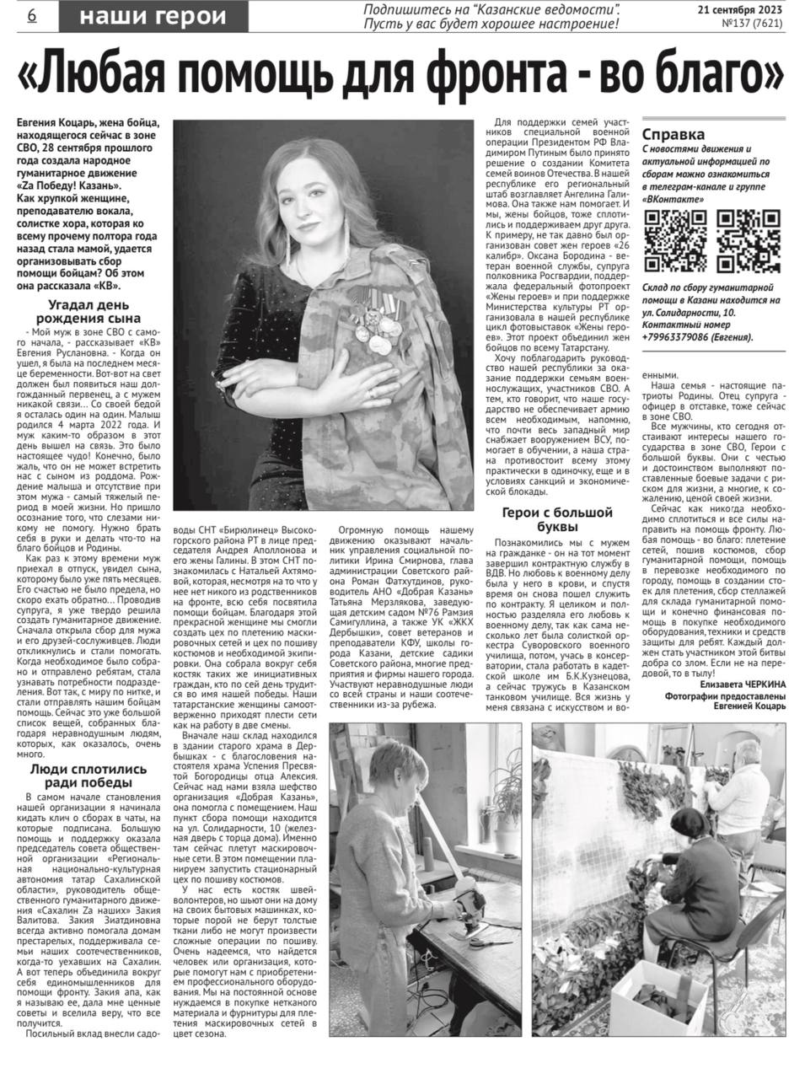

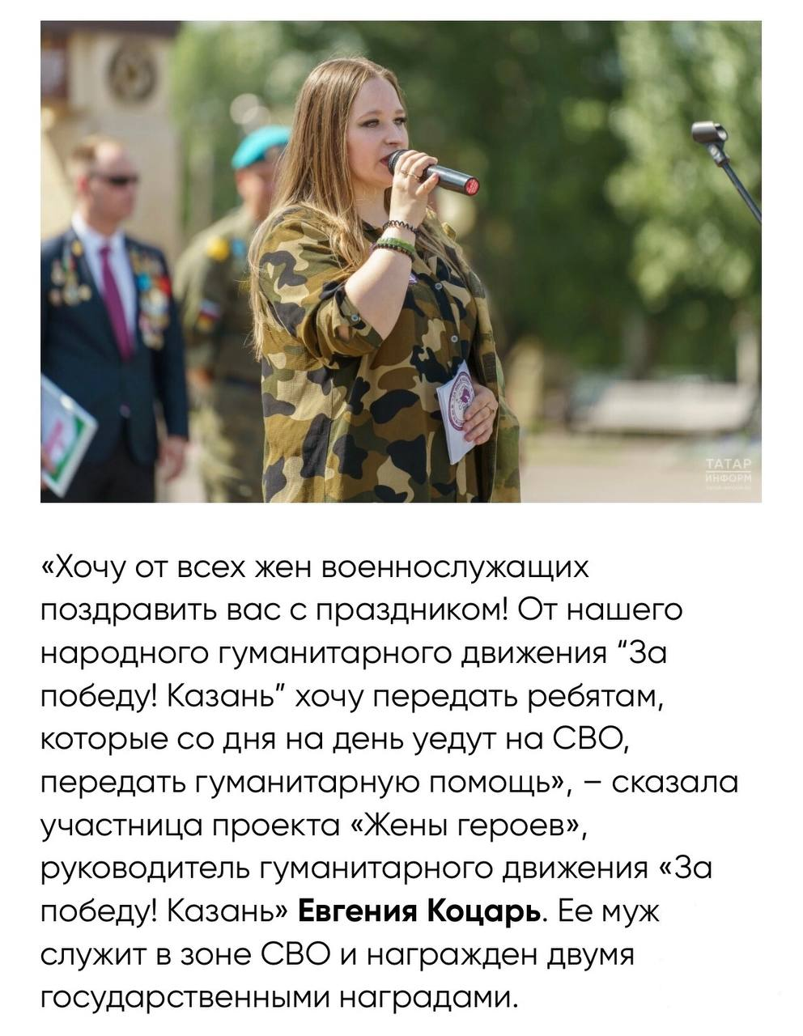
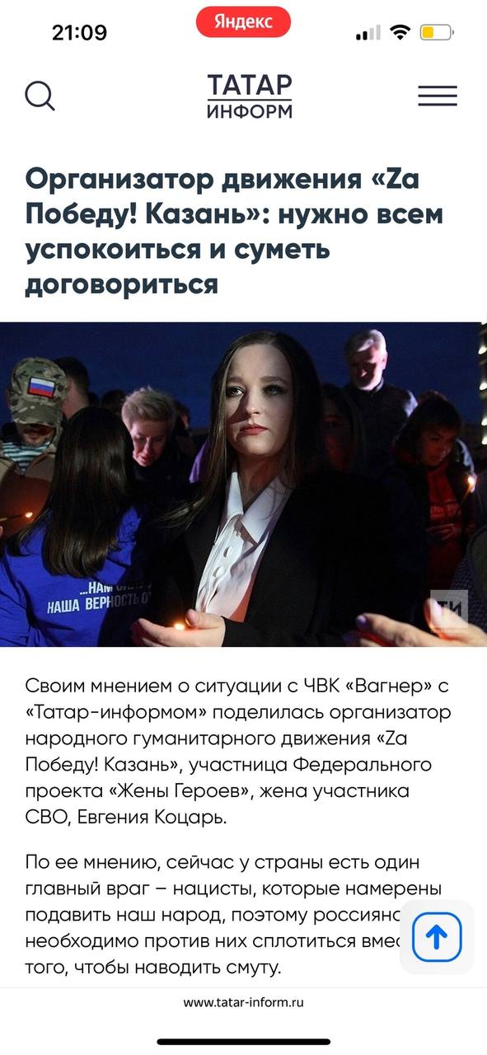
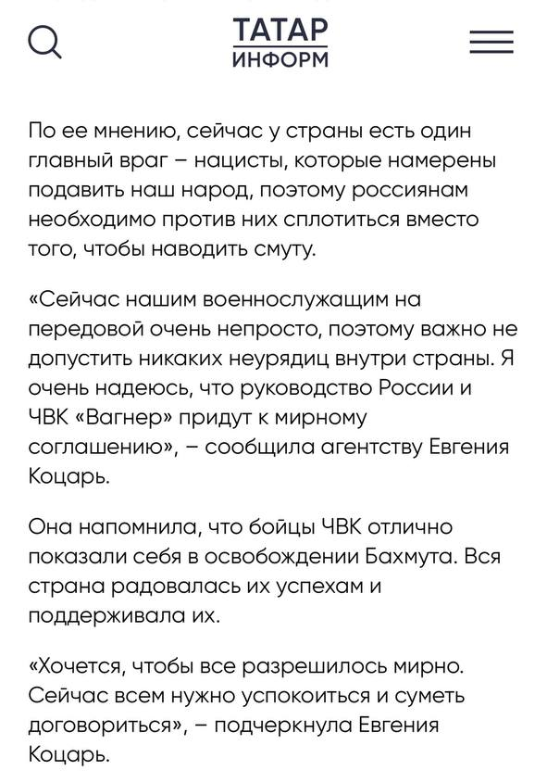
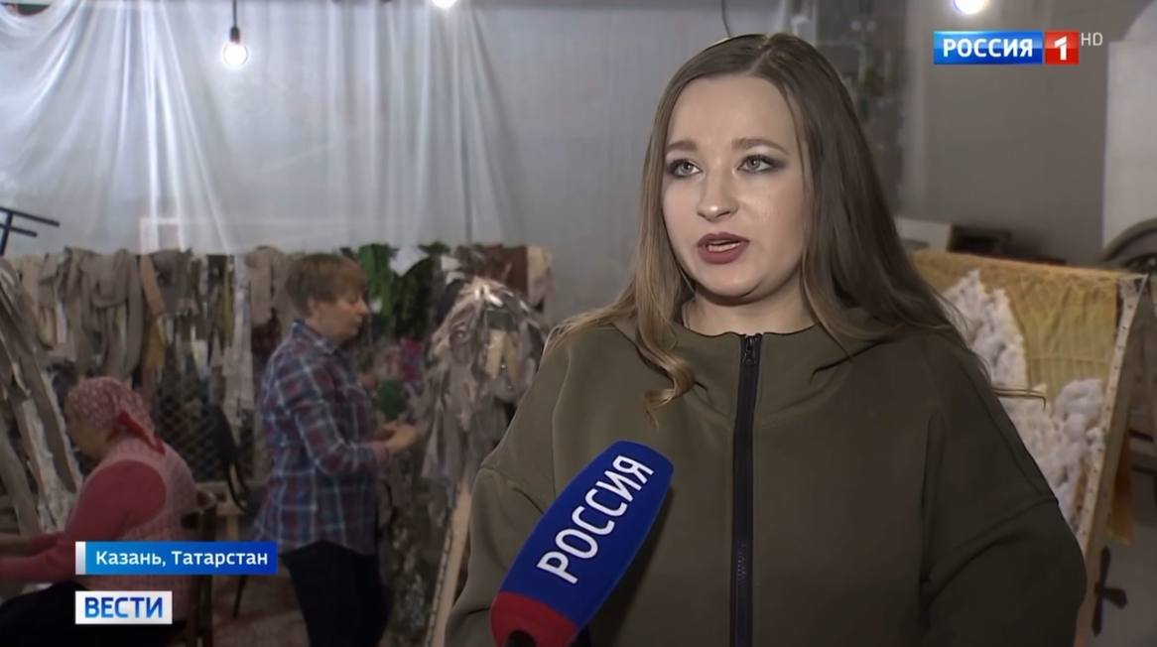
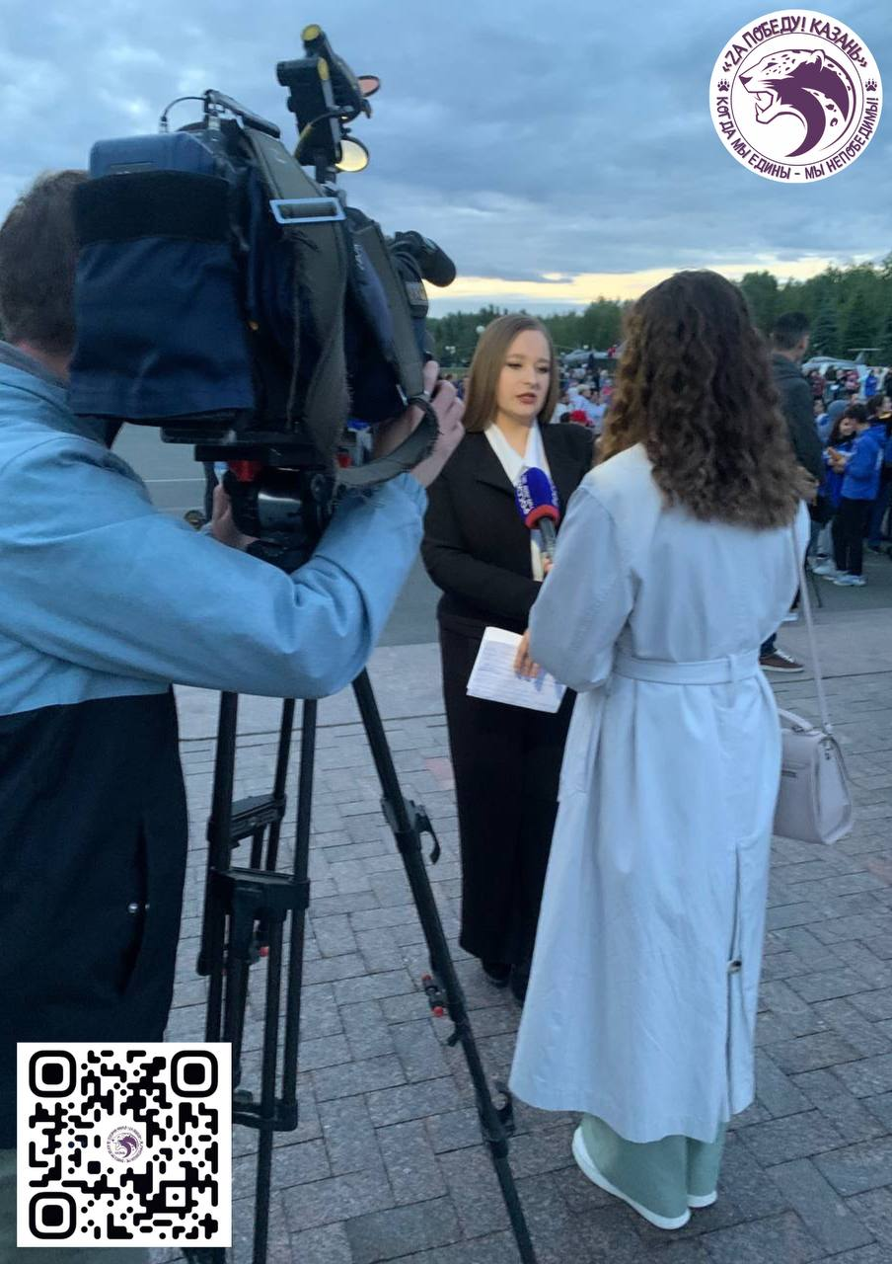
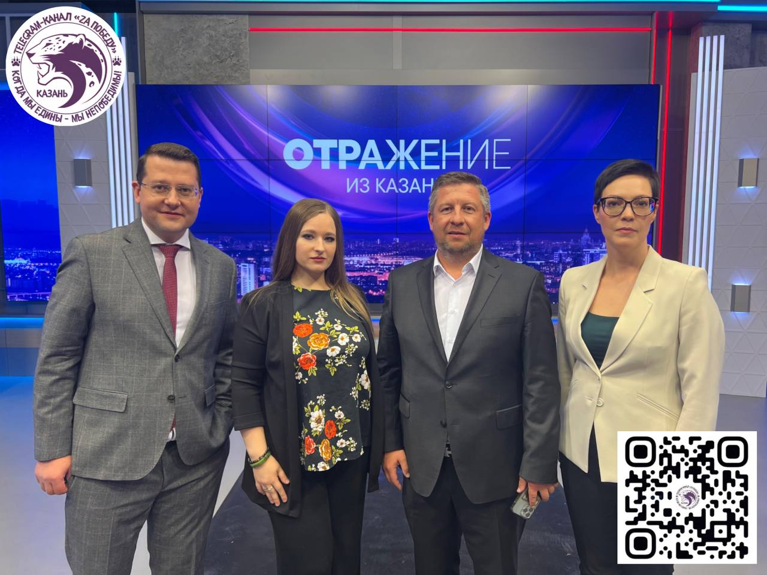
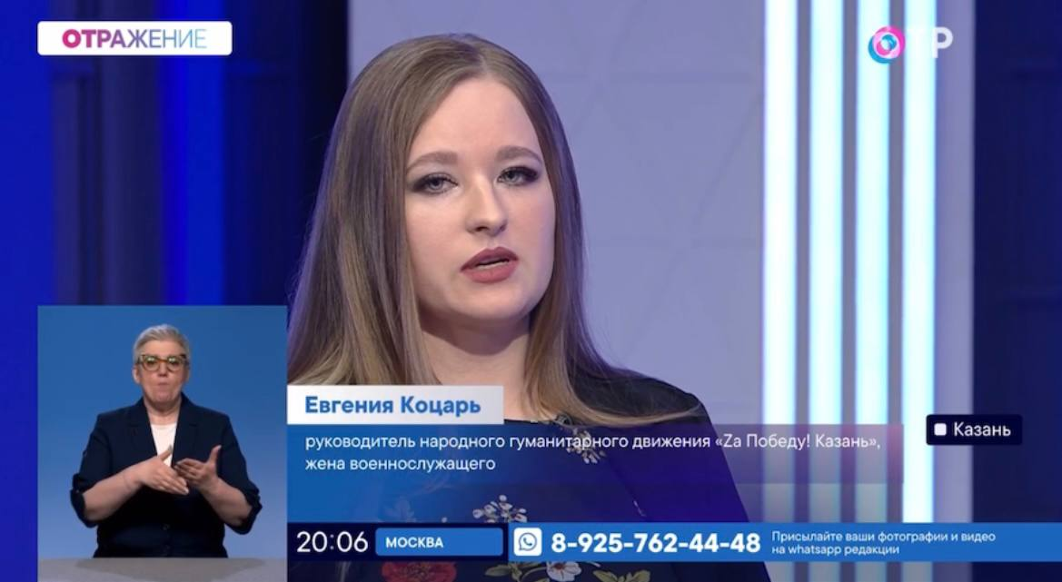

Slide 11
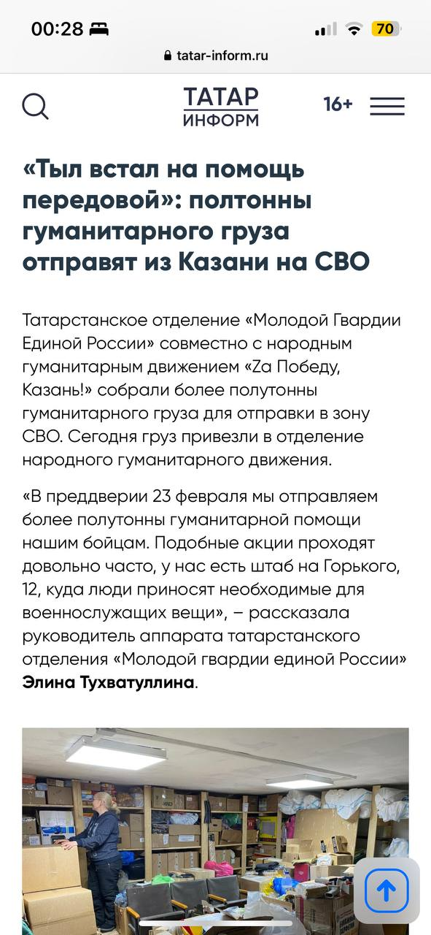
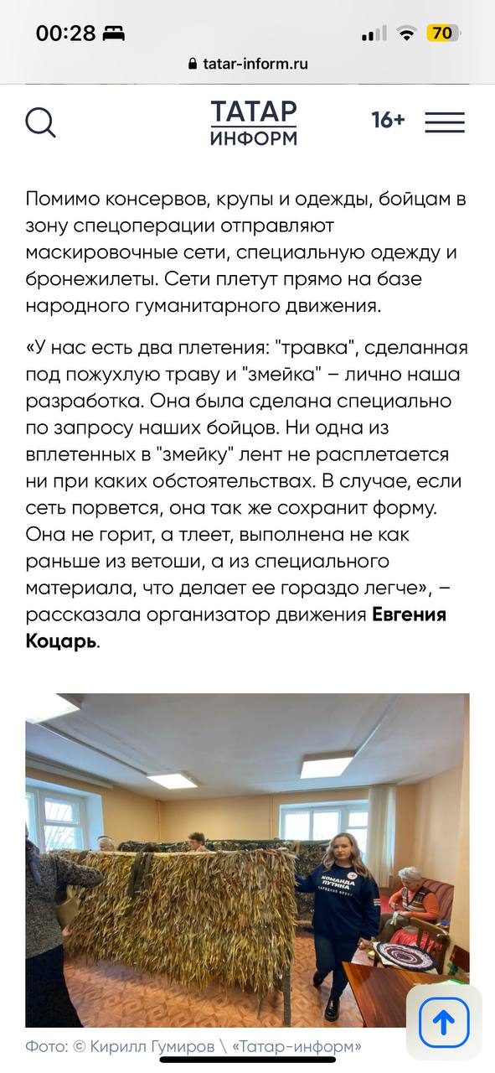
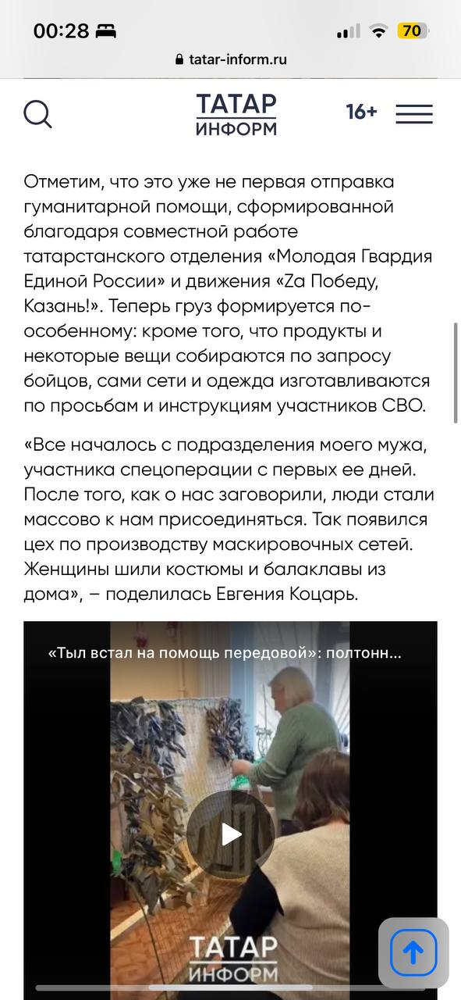
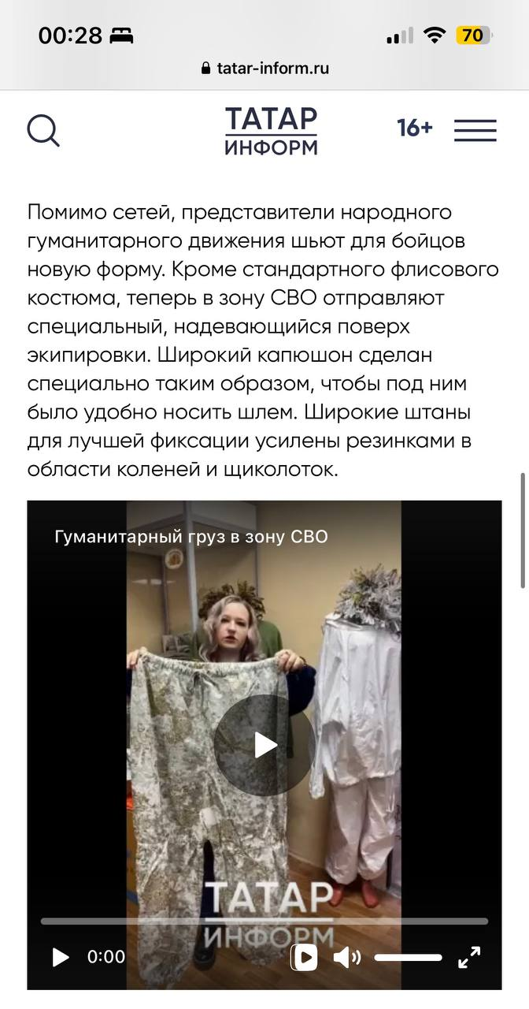
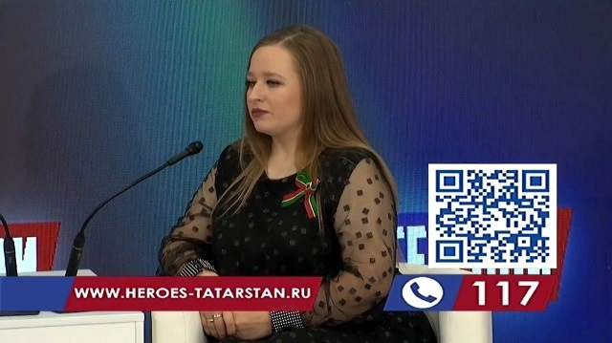
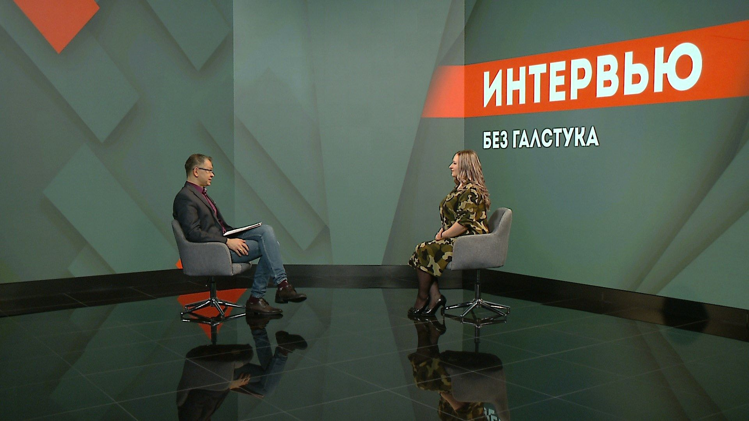
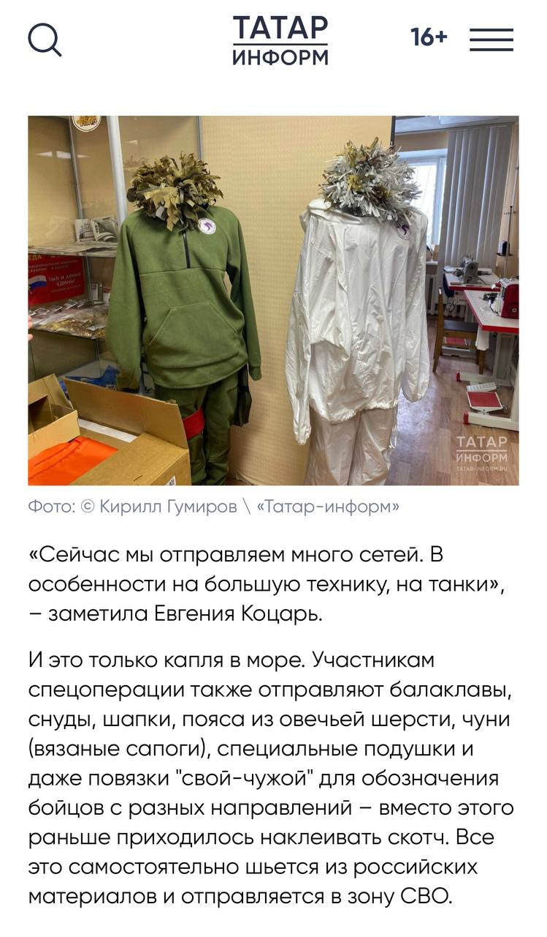
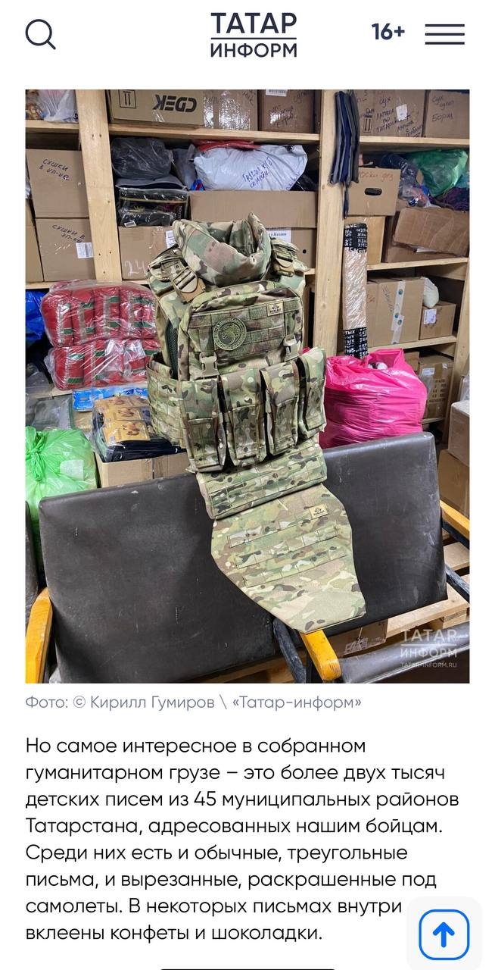
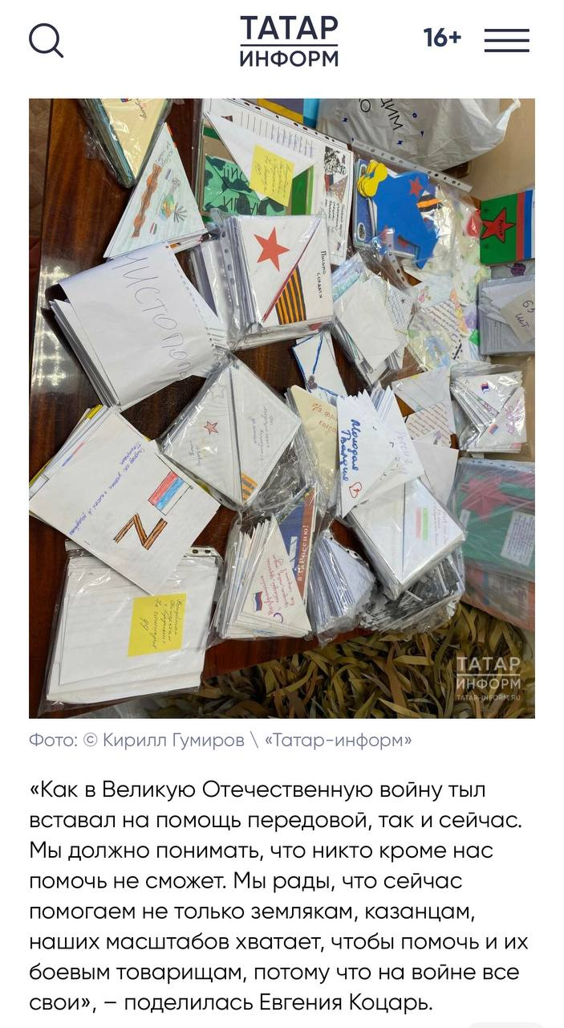



Slide 12








Обратная связь от бойцов с благодарностью

Slide 13








Обратная связь от бойцов с благодарностью

